Slide 1


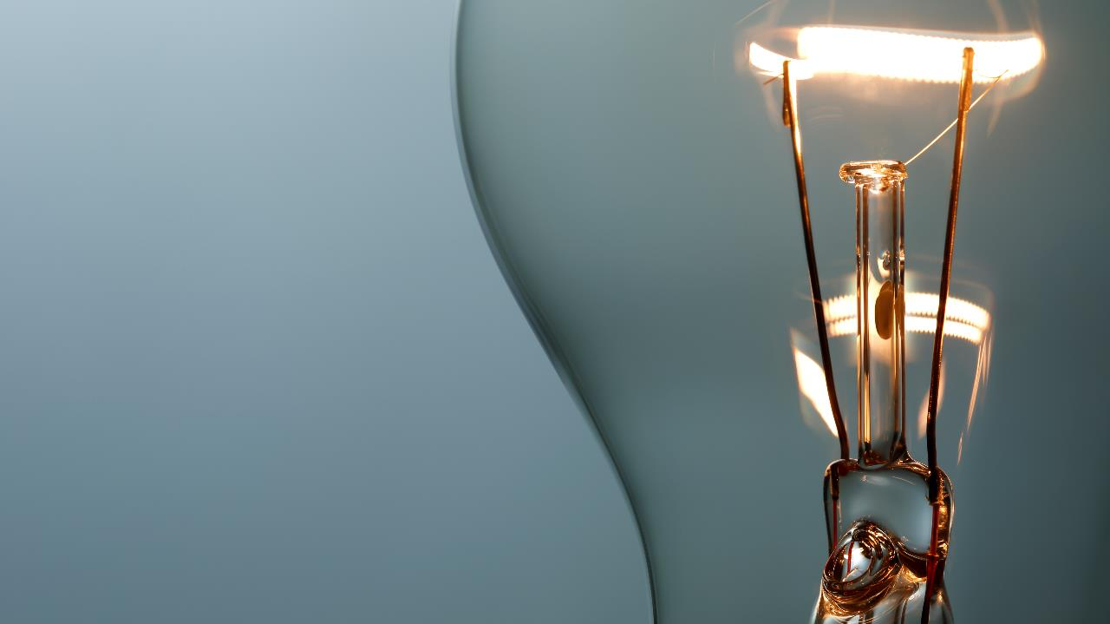

11 листопада – Міжнародний день енергозбереження

Slide 2
Заснування та мета свята
Рішення про заснування цієї екологічної дати було прийнято в квітні 2008 року у Казахстані на міжнародній нараді координаторів SPARE. А вже в листопаді 2008-го світ відзначив перший День енергозбереження. Це свято отримало статус міжнародного, оскільки взяти участь у проекті побажали близько 20 країн світу.
Основна мета свята — привернути увагу влади та громадськості до раціонального використання ресурсів та розвитку відновлювальних джерел енергії.
Економія енергії дозволить знизити забруднення навколишнього середовища.

Slide 3
Реалії сьогодення
Масові відключення світла — наша нова реальність. росія продовжує показувати свою суть та завдає ракетних ударів по об’єктам критичної інфраструктури. Все для того, аби створити гуманітарну катастрофу та залякати нас. Тому, всім потрібно бути готовими до того, що централізованого постачання електроенергії, газу та води може не бути тривалий час. Звичайно, українські енергетики та працівники аварійних служб завжди намагаються максимально швидко все відремонтувати, зробити перемикання, ввести резерви, але інколи, це займає більше часу, ніж ми думаємо.

Slide 4
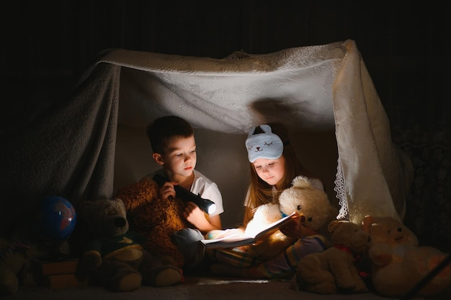
Відключення світла: найповніший чеклИст на всі випадки життя
СВІТИМО
ЗАРЯДЖАЄМО
ГРІЄМОСЬ
ЗАПАСАЄМОСЬ ПРОДУКТАМИ
ГОТУЄМО ОРГАНІЗМ
ГРАЄМОСЬ І РОЗВАЖАЄМОСЬ

Slide 5
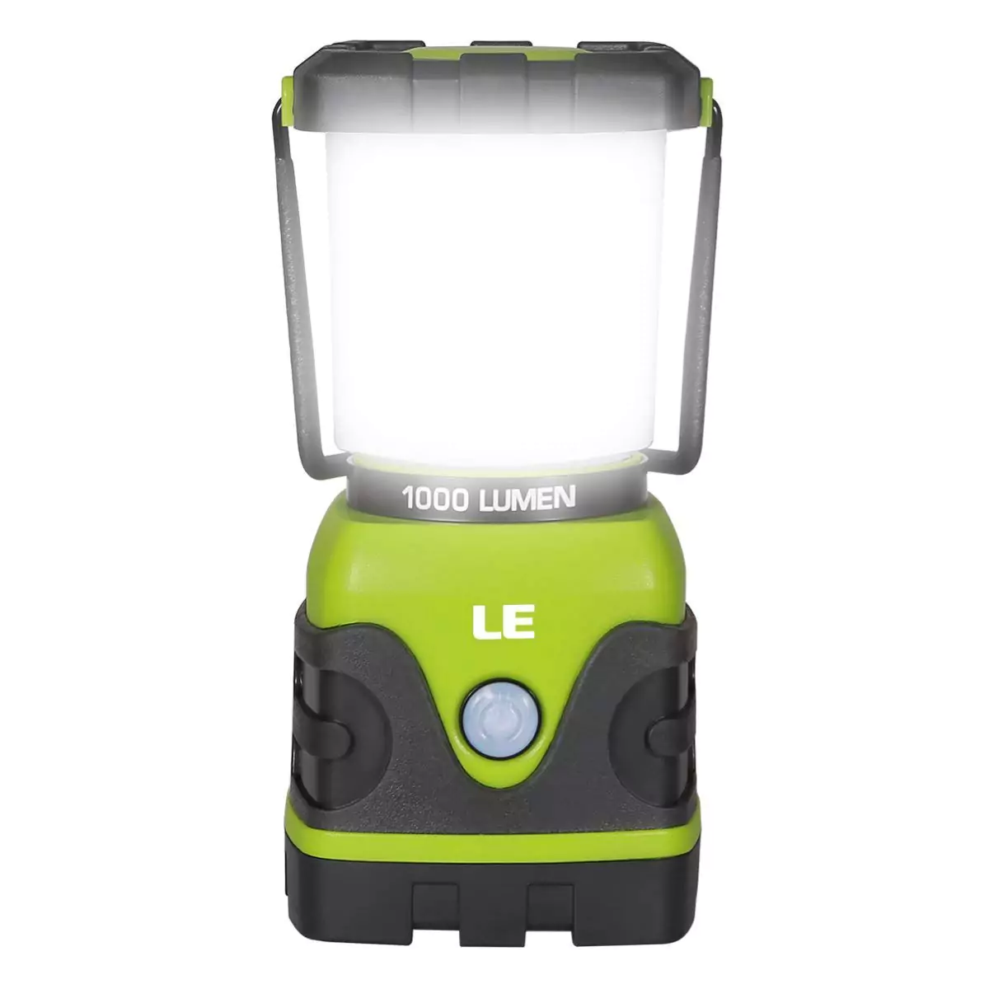
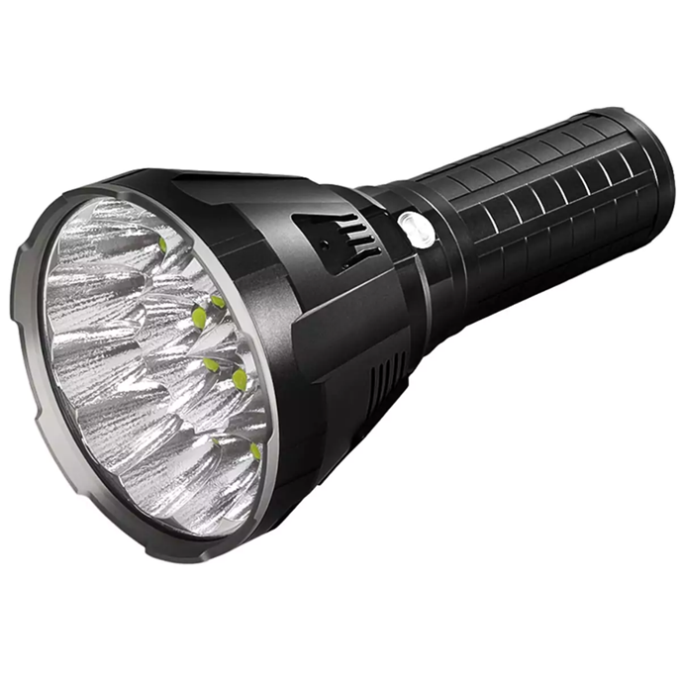
СВІТИМО
Світлодіодна лампочка з акумулятором
У 1990-х ми використовували свічки, а часом і гасові лампи під час віялових відключень електроенергії. Але сучасні технології пропонують дещо зручніше у використанні — лампи з акумулятором. Час роботи такої лампочки без підзарядки — у середньому 5 годин, і світить вона нічим не гірше звичайної. Ви просто вкручуєте її в цоколь замість звичайної - і сусіди на наступний день вас розпитують, чому світло не зникло лише у вашій квартирі. Хто встиг скористатися таким гаджетом, каже, що повертатися до свічок після використання диво-лампи геть не хочеться.
Ліхтар
Зі звичайним ліхтарем на батарейках вам буде зручніше шукати потрібні речі у шафах. А ще з ним можна вийти гуляти на вулицю разом із собакою, коли весь район огорнула темрява, чорна, як наміри рашистів. І це точно зручніше й ефективніше, аніж присвічувати собі ліхтариком з мобільного. А якщо у вас вдома є будь-який торшер — просто поставте на місце лампочки ліхтар і насолоджуйтесь красивезним розсіяним світлом.

Slide 6
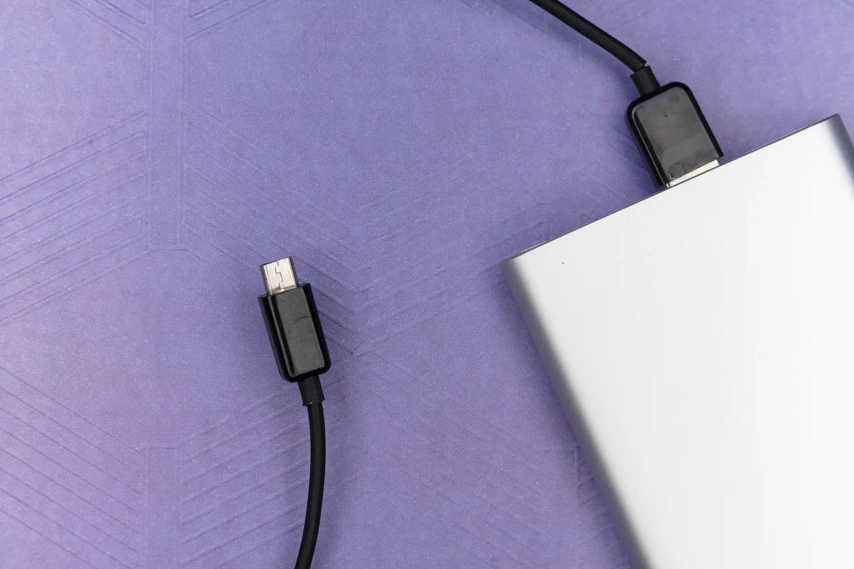
заряджаємо
Павербанк для ноутбуків, планшетів і смартфонів
У середньому віялові відключення електроенергії тривають 3–4 години. І часто починаються в розпал робочого дня. Це засмучує й дратує водночас, адже сидіти з ноутбуком посеред ночі, виконуючи недороблене вдень — «задоволення» для людей із совиним типажем. Та й ті віддадуть перевагу перегляду фільму чи відпочинку. Тому буде доцільно придбати один потужний павербанк. Якщо такий гаджет заряджений повністю, його вистачить на одну чи півтори зарядки вашого «ноута» або до 5 повних зарядок мобільного телефону.

Slide 7

Інтернет-роутер із вбудованою батареєю
Разом із відключенням світла зникає і мобільний інтернет. Так стається тому, що компанії мобільного зв’язку в разі тривалих відключень використовують дизель-генератори. Але якщо світла немає в багатьох регіонах, навіть великий парк дизель-генераторів не зарадить доставці альтернативних елементів живлення одночасно до великої кількості базових станцій. Ось ми й ламаємо голову — як же роздати собі на ноутбук бодай трішки інтернету? Рішення і тут є, хоча теж не з дешевих: мобільний роутер, що має вбудовану батарею. Його заряду вистачає на від 5 до 11 годин роботи залежно від обраної вами потужності. А для найвищої швидкості інтернету такі роутери можна напряму під’єднувати до ноутбука через кабель. А ще їх можна використовувати як павербанки для заряджання інших пристроїв.
Спробуйте обрати в налаштуваннях телефону опцію «Автоматичний вибір мережі» та скористатися послугою національного роумінгу. Можливо, так ваш мобільний інтернет працюватиме трохи спритніше.

Slide 8
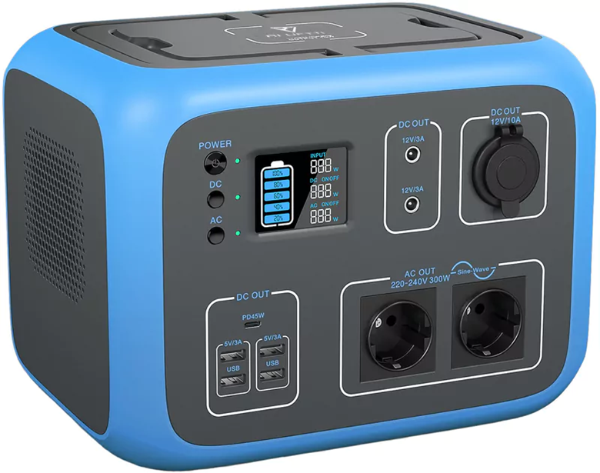
заряджаємо
Зарядна станція
Це справжній монстр серед зарядних пристроїв, така собі мініелектростанція у вас на кухні. Ціна відповідна. Але якщо маєте маленьких дітей і користування електрикою для вас — не розкіш, а справа виживання, до зарядної станції варто придивитися. Вона заряджає 7–9 пристроїв одночасно, тож у вас удома працюватимуть і мультиварка, і холодильник, і пральна машина. Заряджання станції теж не займає багато часу: близько години — і вона знову готова рятувати ваш побут.
Після того як у вашому домі вимкнули електроенергію, вийміть із розеток електроприлади, адже наступний стрибок енергії (а особливо його повторення) може вивести їх з ладу. Або ж можете придбати спеціальні адаптери, що захистять пристрої від перепадів.

Slide 9
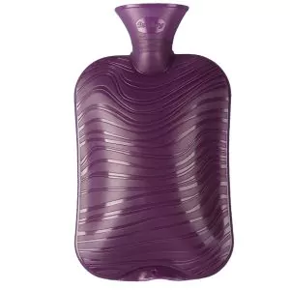
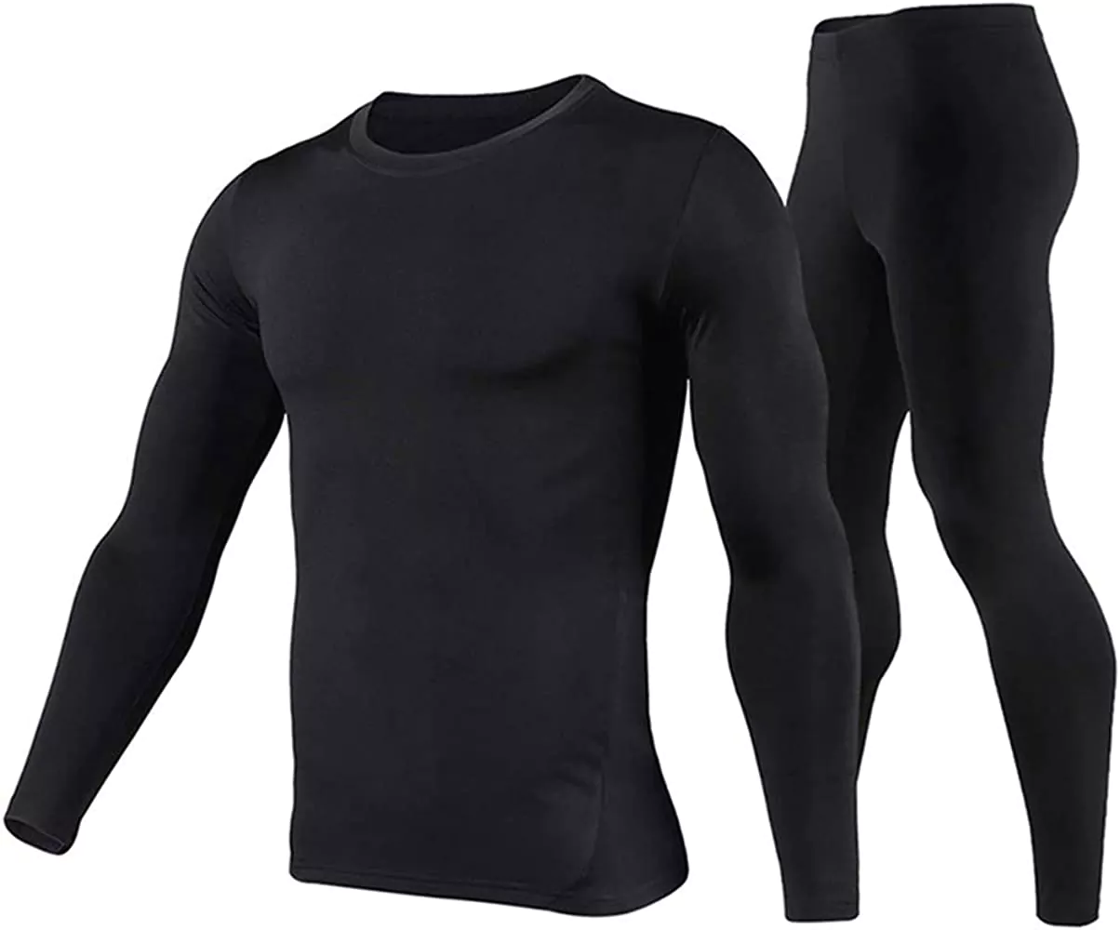
гріємось
Грілка та пляшки з гарячою водою
Привіт, класичні гумові грілки з ребристим візерунком на поверхні! Ті, що пахнуть гумою і для яких за бажання можна пошити чи придбати спеціальні симпатичні «светрики», щоб грілка не обпікала тіло. Дві грілки в ліжко перед сном забезпечать комфортний обігрів вашого «гніздечка» на 2–3 години. Немає грілки? Наливайте гарячу воду (але не окріп — тара втратить форму!) у звичайні пластикові пляшки та зігрівайтесь на здоров’я.
Теплий одяг за принципом капусти
Мало одягтися у щось тепле, аби не мерзнути! Варто знати найголовніший лайфхак, що дозволить тілу довго зберігати тепло: одягання за принципом капусти. Спершу — футболку чи майку, потім — лонгслів більшого розміру, аби вам було комфортно. І нарешті — теплий светр чи світшот. Маєте термобілизну? Це взагалі найкращий варіант першого шару одягу. Ніжки найкраще зігріють шкарпетки з натуральної вовни, вовняні капці-«чобітки». Для сну найкраще підійдуть фланелеві піжами. А ось фліс чи вовну не потрібно одягати до сну — ви прокинетеся спітнілим посеред ночі.

Slide 10
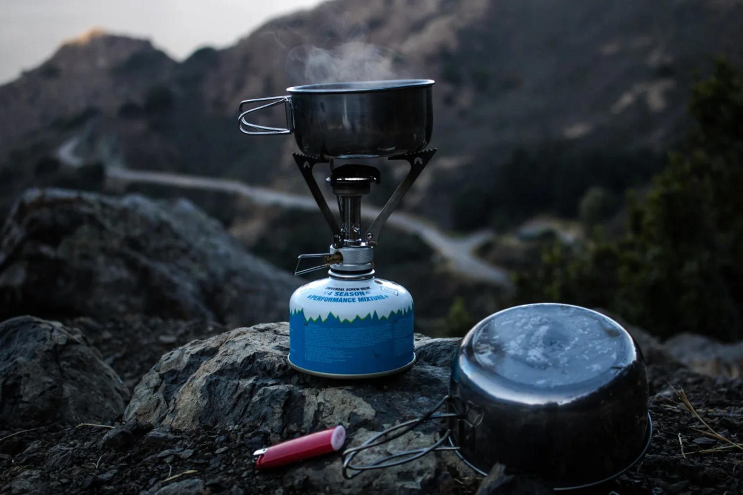
Запасаємось продуктами
Туристичний пальник або примус
Ми вже бачили фотографії винахідливих українців, які розігрівають їжу у духовці за допомогою 3–4 підпалених одночасно свічок та навіть умудряються готувати в такий спосіб яєшню. Це непоганий варіант, якщо світло вимкнули раз чи двічі. Але якщо відключення електроенергії нас супроводжуватимуть ще кілька місяців, варто подбати про ефективніший спосіб готування найпростіших страв, якщо у вас удома лише електро або ж газова плита. Туристичний пальник вважається найпростішою газовою плиткою. Розміри має дуже скромні, але температура горіння — нічим не згірш ніж у газової конфорки, тож ви приготуєте і макарони, і гречку, і навіть легкий суп у маленькій каструлі.
Цей гаджет споживає газ, який ви купите окремо в невеликих флаконах.
Увага: такий спосіб приготування їжі підходить лише для дорослих, дітям суворо заборонено користуватися пальником без нагляду старших.

Slide 11
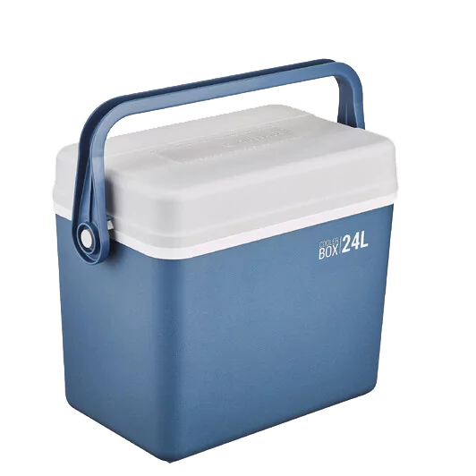
Сумка-холодильник збереже продукти
На випадок довготривалого відключення електроенергії (5 і більше годин) надкорисною річчю в господарстві стане сумка-холодильник, адже так шкода зіпсованих домашніх пельменів, м’яса, риби та запасу ягід, які у вас зберігаються в морозильній камері. Ізотермічна сумка протримає холод протягом 12 годин — головне, мати напоготові повністю заряджений акумулятор.
Якщо цей варіант для вас витратний, заморозьте в камері кілька пляшок із водою — вони виконають роль «охолоджувального елемента» та ще на кілька додаткових годин подовжать життя продуктам харчування.

Slide 12
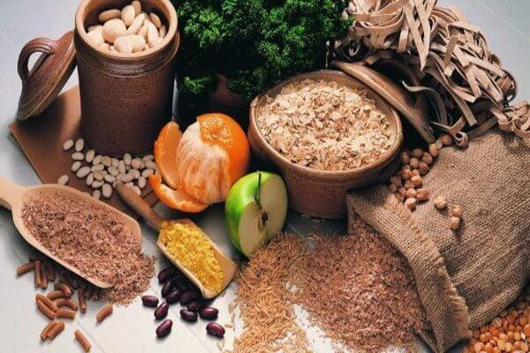
готуємо
Пропонуємо кілька видів поживних і смачних круп, які ви можна приготувати, просто заливши окропом.
Кус-кус. Після запарювання у співвідношенні 1:1 кашу перемішайте виделкою та накрийте кришкою. Потім можете зберігати її в термосі гаряченькою.
Заливати окропом можна й пластівці — вівсяні, рисові, гречані, кукурудзяні. Експериментуйте!
Гречка. Цю крупу можна просто залити бульйоном, водою чи кефіром та залишити на ніч.
Режим «запасливих білочок»
Якщо ви бодай приблизно знаєте, коли у вашому будинку вимикатимуть світло, і маєте лише електроприлади для приготування їжі та напоїв — станьте тією самою «запасливою білочкою» та попіклуйтеся про те, аби зробити чай, суп та залити їх у термоси за півгодини-годину до запланованого відключення. Також корисно мати вдома крекери, консерви та інші продукти для смачних і корисних перекусів, які не псуються.
Рекомендуємо мати вдома у темні й холодні часи ще й запас сублімованої їжі. Її асортимент вас вразить, а смак, за відгуками, теж чудовий як для запареного окропом обіду чи вечері. Тож ваші близькі неодмінно зрадіють борщику чи супу в чашці, каші з м’ясом і грибами, а для гурманів є навіть плов та десерти

Slide 13
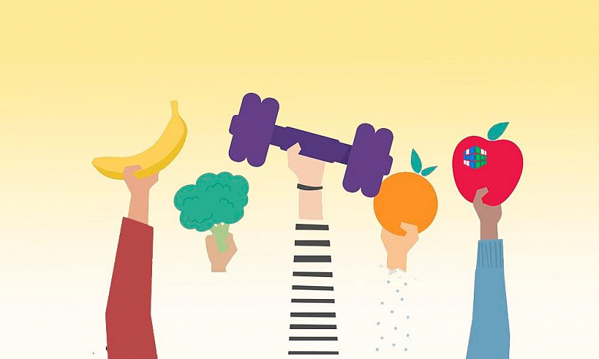
Готуємо СВІЙ ОРГАНІЗМ
Людям також під силу підготувати до похолодання і свій організм.
1) займіться спортом, щоб укріпити імунітет (40+ хв на день);
2) зробіть щеплення від грипу (щорічно усім, віком понад 6 міс), COVID–19 (бустер);
3) відмовтесь від трансжирів, нікотину та надмірного споживання солі;
4) їжте корисну їжу (зелень, овочі, рибу).
"Жирок" на зиму накопичувати не варто, бо його потім важко зігнати, а надмірна вага має тільки недоліки і жодних переваг перед нормальною вагою.
Харчування варто збагатити восени сезонними овочами – гарбузом, паприкою, капустою, томатами, ягодами. Ці продукти багаті харчовими волокнами, вітамінами і антиоксидантами, що корисно для загального зміцнення організму.

Slide 14
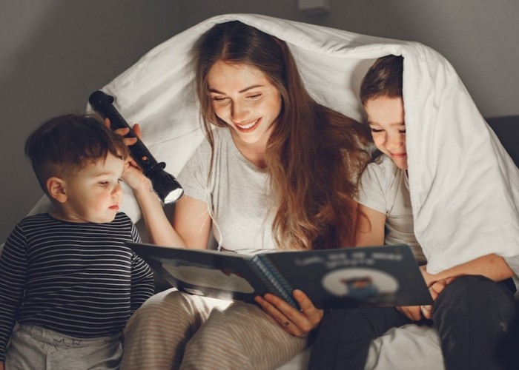
Граємось та розважаємоСЬ
Ігри в темряві
«Гаряче місце»
Це популярна американська підліткова розвага: кожен у по черзі опиняється на «гарячому місці». Тоді решта можуть поставити цій людині 5 найпідступніших запитань, наприклад: коли ти востаннє списував на іспиті? Яка найбільша помилка у твоєму житті? У кого ти закохана? Лише одне запитання можна ветувати і пропустити, на решту доведеться відповісти чесно.
Олдскульна гра в слова
Чи пригадуєте ви, як у дитинстві грали у варіацію гри «Слова» — «Міста»? Правила прості: спершу обираєте категорію слів — імена дівчат або хлопців, тварини, овочі, птахи. Перший гравець каже слово з категорії, наступний — слово на останню літеру і так далі. Наприклад: кінь — носоріг — горила — антилопа. Якщо ваші діти захоплюються якоюсь специфічною темою, можна це використати і називати різновиди динозаврів, комах чи екзотичних фруктів.
«20 запитань»
Ця гра навчить дітей ставити запитання точно і прицільно, адже дитина має 20 спроб, щоб вгадати предмет або явище, яке задумав інший гравець. Запитання не можуть повторюватися, а відповіді можуть бути лише «так» або «ні».
«Що всередині?»
Ви називаєте предмет, а дитина має одразу сказати, що чи хто всередині. Наприклад: ваза — квіти, чашка — кава, холодильник — борщ, кавун — насіння, клітка — хом’ячок.

Slide 15
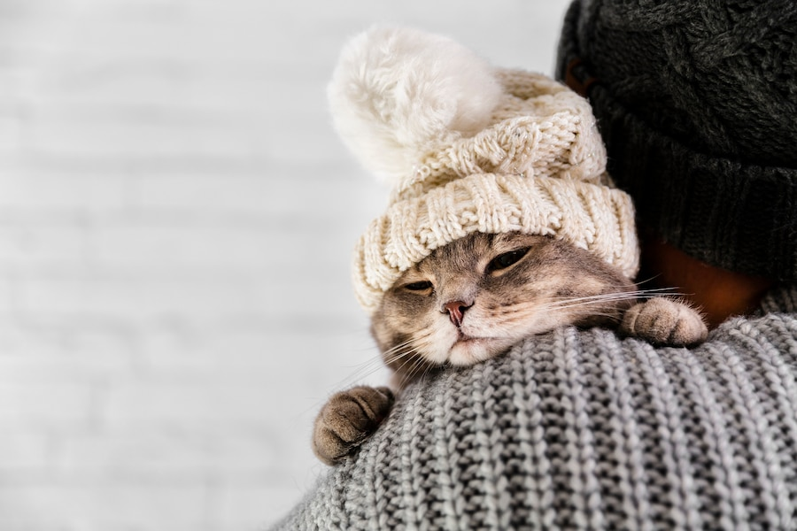
Готуємо тварин до холоду та відсутності світла
Тварини також дуже чуйні до холоду та екстренних ситуацій.
Тому варто запастися кормом і ліками для них.
Також, якщо є на утриманні «особливі домашні тварини» бажано, купити для них теплі речі в зоомагазинах.

Slide 16
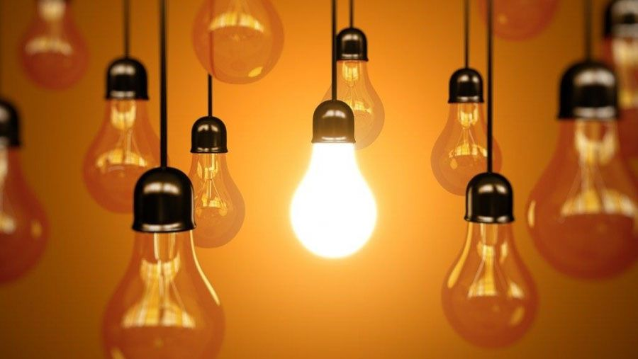
ЕКОНОМІЯ ЕЛЕКТРОЕНЕРГІЇ –
НАШ ВНЕСОК У СПІЛЬНУ ПЕРЕМОГУ!

